Slide 1
Курс Обработка больших данных
Лекция 2
Инструменты для обработки больших данных
Язык R
Приходько Татьяна Александровна
доцент кафедры
Вычислительных технологий КубГУ
Notes:
‹#›
В последнее время технологии больших данных развиваются высокими темпами. Возникает множество высокотехнологичных компаний, предоставляющих новые инструменты по анализу данных. В то же время растёт мировой спрос на специалистов, способных работать с большими объёмами данных, ставить задачи в этой области, понимать сложность и потенциальную стоимость таких работ. Предполагая нарастающий интерес к этой сфере в России, актуальным и адекватным решением будет систематизация опыта работы с технологиями и задачами анализа больших данных. Анализ образовательного рынка в области больших данных показывает нам, что онлайн-образование в сфере аналитики становится всё более популярным и массовым. Существует несколько курсов на английском языке, в т.ч. курсы Data Science and Big Data Analytics от EMC, ряд курсов на платформах Coursera и Udacity. Однако на русском языке подобные курсы пока отсутствуют. Настоящий курс призван ликвидировать данный пробел. Он представляет собой образовательный инструмент для введения в эту, без сомнения вдохновляющую и перспективную, область. Авторы курса предлагают слушателям окунуться в мир методов и технологий анализа больших данных на простых примерах.
‹#›

Slide 2
Содержание
Обработка больших данных. л2
Обзор инструментов Big Data Analysis
1
Сравнение продуктов Data Mining
2
Конструкции R
3
Структуры данных и синтаксис языка R
4
Типы языка R
5
‹#›
Notes:
‹#›
В этой лекции вы узнаете о структуре языка R, его основных конструкциях.
Мы также разберём базовый синтаксис и несколько основных функций. Всё изложение сопровождается примерами и вы можете, скорее вам следует параллельно проверять все приводимые пример.
Наконец, мы разберём несколько примеров программ

Slide 3

Искусственный интеллект создал столько некачественного контента, что поиск Google деградировал
Обзор инструментов Big Data Analysis
‹#›
Notes:
‹#›
‹#›

Slide 4
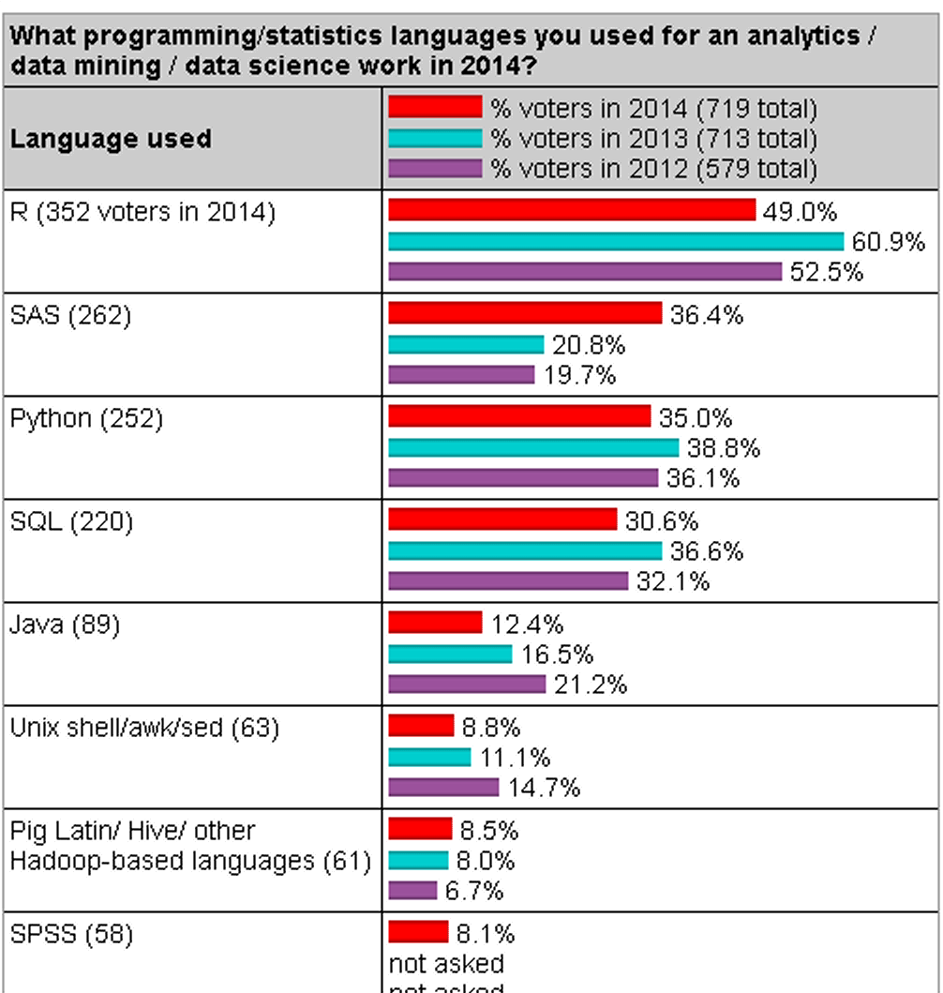
Чем работать с большими данными?
Обзор инструментов Big Data Analysis
* http://www.kdnuggets.com/polls/2013/languages-analytics-data-mining-data-science.html
‹#›
Notes:
‹#›
‹#›

Slide 5
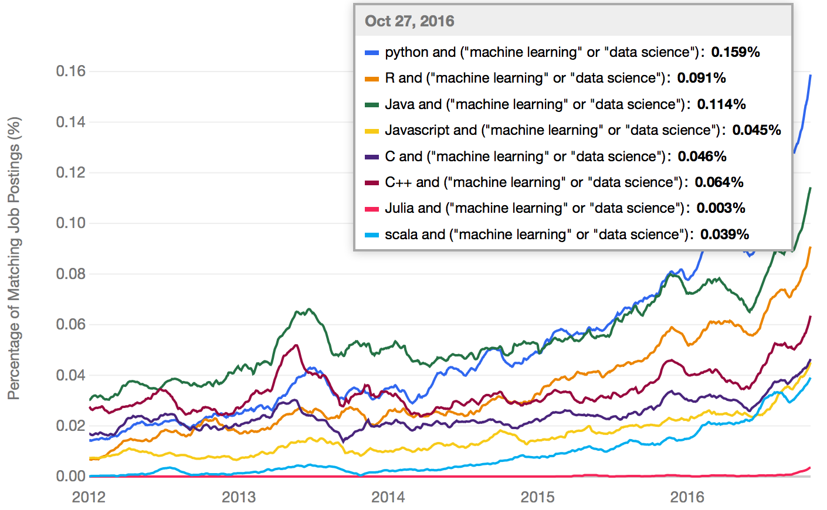
Чем работать с большими данными?
Обзор инструментов Big Data Analysis
http://www.kdnuggets.com/2017/01/most-popular-language-machine-learning-data-science.html
‹#›
Notes:
‹#›
‹#›

Slide 6
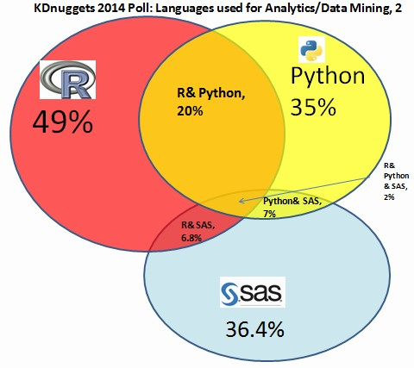
Чем работать с большими данными?
Обзор инструментов Big Data Analysis
‹#›
Notes:
‹#›
‹#›

Slide 7
Сравнение продуктов Data Mining
2
‹#›
Notes:
‹#›

Slide 8
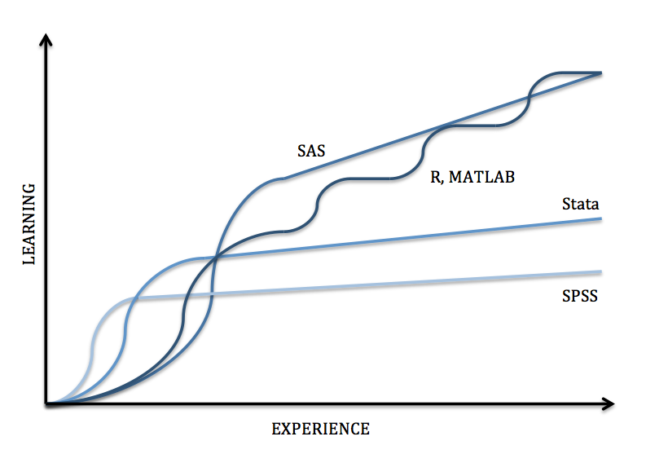
Сравнение продуктов DM
В некоторых источниках предлагается разделять программные продукты для анализа данных на две большие группы:
Решения, ориентированные на программирование:R, MATLAB, SciPy.
Решения, ориентированные на анализ данных: MS Excel, SAS, SPSS, Stata.
Learning Curve:
Так называемая «дуга обучения», говорит нам о сложности освоения инструментов DM: чем круче кривая – тем быстрее можно освоить решение некого усредненного набора задач (множественная регрессия, непараметрический анализ…)
Summary - Which Statistical Software to use? https://sites.google.com/a/nyu.edu/statistical-software-guide/summary
‹#›
Notes:
‹#›
‹#›

Slide 9

SAS — это аббревиатура от Statistical Analysis System, которая со временем сталa использоваться в качестве имени собственного для обозначения как самой компании, так и её продуктов, давно уже вышедших за рамки только приложений для статистического анализа.
Основные приложения SAS — настраиваемые системы Business Intelligence для финансового менеджмента, управления рисками, маркетинга, управления цепочками поставок. В решениях учитывается отраслевая специфика, поставляются различные решения для разных отраслей.
http://www.sas.com/ru_ru/software/university-edition.html
КУРС: ИСПОЛЬЗОВАНИЕ СИСТЕМЫ SAS ДЛЯ АНАЛИЗА И ПРЕДСТАВЛЕНИЯ ДАННЫХ: http://pubhealth.spb.ru/SASDIST/
Уроки по SAS: http://sas-system.blog.ru/?attempt=1
‹#›
Notes:
‹#›
‹#›

Slide 10
SAS — также позиционируется как язык программирования для статистических исследований, т.е язык, который специализируется на обработке данных. Он находится на высоком уровне, поэтому SAS часто называют «языком четвертого поколения» - 4GL.
Шаги обработки данных, которые присущи SAS, условно делятся на два типа:
-шаги данных;
-шаги процедур.
Первая категория - средство обработки данных в SAS System. Это цикл по записям источника данных, который имеет возможность осуществлять ряд произвольных операций в течении каждой из итераций данного цикла. Благодаря возможностям шага данных реализуется любой алгоритм их обработки.
Вторая категория - вызов одной из операций Base SAS, а также других продуктов SAS System. Каждая отдельная процедура совершает определенный вид обработки данных, реализует генерацию стандартных отчетов.
‹#›
Notes:
‹#›
‹#›

Slide 11

Сравнение продуктов DM
SAS — Statistical Analysis System - большая и сложная система для статистической обработки данных (есть бесплатное web-приложение SAS University Edition с лицензией на год).
Достоинства:
гибкий интерфейс обмена данными (интеграции);
наличие инструментария для работы с кластерами (распределенными системами);
быстрота расчетов на громадных массивах данных.
Недостатки:
примитивный язык написания скриптов SAS macro;
сложность поддержки уже написанных скриптов;
дороговизна лицензий на полноценную версию.
!
Сравнение программных продуктов для анализа данных: R, MATLAB, SciPy, MS Excel, SAS, SPSS, Stata http://www.mbureau.ru/blog/sravnenie-programmnyh-produktov-dlya-analiza-dannyh-r-matlab-scipy-ms-excel-sas-spss-stata#sas
Презентация курсов по SAS
http://www.sas.com/offices/europe/russia/training/Navigation_courses_related_to_programming.pdf
‹#›
Notes:
‹#›
‹#›

Slide 12
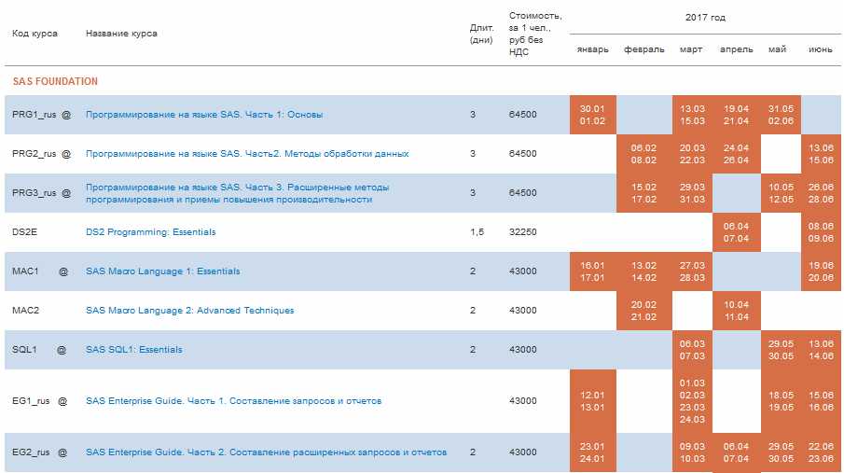
Сравнение продуктов DM
Стоимость некоторых курсов по SAS
Презентация курсов по SAS
http://www.sas.com/ru_ru/training/home.html
‹#›
Notes:
‹#›
‹#›

Slide 13
Сравнение продуктов DM
SPSS Statistics — компьютерная программа для статистической обработки данных для проведения прикладных исследований в социальных науках. Комментарий пользователя: «По моим впечатлениям SPSS используют люди, которые хотят выполнять общепринятый статистический анализ наиболее простым путем».
Достоинства:
удобный графический интерфейс;
ориентация на социальныхe науки.
Недостатки:
дороговизна лицензий;
отсутствие гибкости в расчетах.
Сравнение программных продуктов для анализа данных: R, MATLAB, SciPy, MS Excel, SAS, SPSS, Stata http://www.mbureau.ru/blog/sravnenie-programmnyh-produktov-dlya-analiza-dannyh-r-matlab-scipy-ms-excel-sas-spss-stata#sas
‹#›
Notes:
‹#›
‹#›

Slide 14
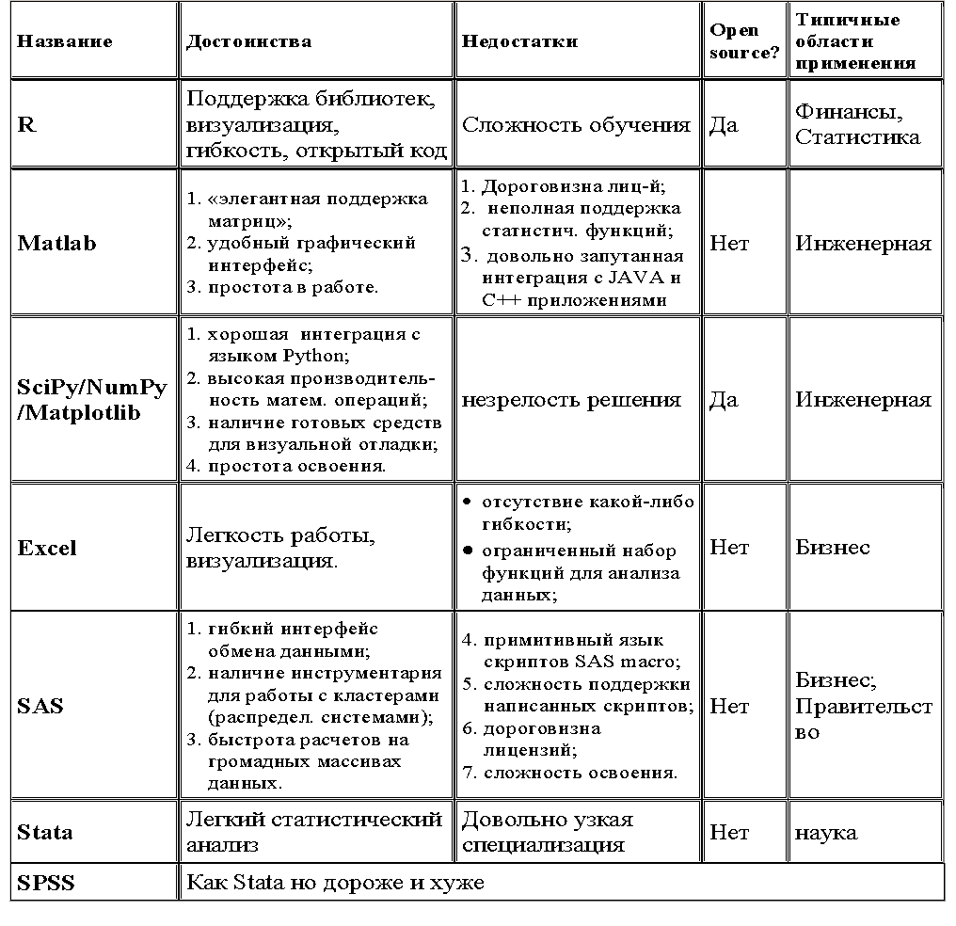
Сравнение продуктов DM
Comparison of data analysis packages: R, Matlab, SciPy, Excel, SAS, SPSS, Stata http://brenocon.com/blog/2009/02/comparison-of-data-analysis-packages-r-matlab-scipy-excel-sas-spss-stata/
‹#›
Notes:
‹#›
‹#›

Slide 15
R: общие сведения
Язык программирования с динамической типизацией, разработанный на основе языка S, предназначенный для статистической обработки данных и работы с графикой.
Создатели: Росс Айхэк и Роберт Джентлмен из Оклендского университета, 1993
На язык оказали влияние: Scheme, S
Среда разработки
Кроме возможности использования различных текстовых редакторов, есть и другие возможности:
Emacs: Это кросс-платформенный редактор, который выполняет все, что любой текстовый редактор и больше. В нем существуют плагины, для того, чтобы сделать Ваше R программирование намного проще, но инструмент не слишком прост в изучении.
RStudio: . RStudio не является текстовым редактором, но является свободным кросс-платформенным IDE, которое предоставляет мощные комплексные средства, специально предназначенные для R программистов.
www.rochester.edu/college/psc/thestarlab/help/rcourse/R-Course.pdf
‹#›
Notes:
‹#›
Название его происходит от первых букв имён создателей: Росс Айхэк и Роберт Джентлмен из Оклендского университета.
Область распространения его велика. В 2012-2014гг по результатам опроса он был наиболее популярным языком для решения задач анализа данных
‹#›

Slide 16
R: общие сведения
Среды разработки
Для удобства работы с R разработан ряд графических интерфейсов, в том числе RStudio, JGR, RKWard, SciViews-R, Statistical Lab, R Commander, Rattle, а также программный пакет Shiny.
Кроме того, в ряде текстовых и кодовых редакторов предусмотренные специальные режимы для работы с R, в частности в ConTEXT, Emacs (Emacs Speaks Statistics), jEdit, Kate, Notepad++, Syn, TextMate, Tinn-R, Vim, Bluefish, WinEdt (с пакетом RWinEdt), Gedit (с пакетом rgedit/gedit-r-plugin). Для среды разработки Eclipse существует специализированный R-плагин; доступ к функциям и среде выполнения R возможен из Python с использованием пакета RPy; работать с R можно из эконометрического пакета Gretl.
‹#›
Notes:
‹#›
Название его происходит от первых букв имён создателей: Росс Айхэк и Роберт Джентлмен из Оклендского университета.
Область распространения его велика. В 2012-2014гг по результатам опроса он был наиболее популярным языком для решения задач анализа данных
‹#›

Slide 17
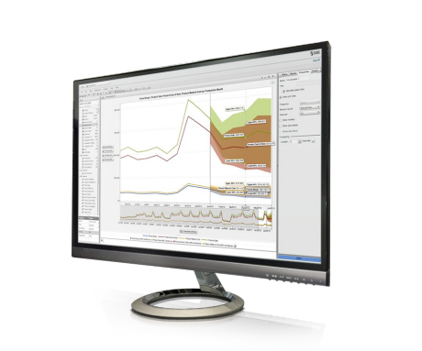
R: общие сведения
Про EMACS есть такая поговорка: о чем бы вы ни подумали, это уже написано для EMACS. Для него разработан пакет дополнения ESS. ESS — Emacs Speaks Statistics.
ESS - пакет дополнения для текстовых редакторов Emacs, таких как GNU Emacs и XEmacs . Он предназначен для поддержки редактирования сценариев и взаимодействие с различными программами статистического анализа, таких как R, S-Plus, SAS, Stata и OpenBUGS/JAGS.
В ESS действительно есть все что нужно: редактор кода с подсветкой, терминал с автозавершением, интегрированная справочная система и показ картинок.
Взять можно здесь: http://ess.r-project.org/index.php?Section=download
или здесь: http://www.emacs.uniyar.ac.ru/
‹#›
Notes:
‹#›
Название его происходит от первых букв имён создателей: Росс Айхэк и Роберт Джентлмен из Оклендского университета.
Область распространения его велика. В 2012-2014гг по результатам опроса он был наиболее популярным языком для решения задач анализа данных
‹#›

Slide 18
Python
Компания Google использует Python в своей поисковой системе и оплачивает труд создателя Python — Гвидо ван Россума
Такие компании, как Intel, Cisco, Hewlett-Packard, Seagate, Qualcomm и IBM, используют Python для тестирования аппаратного обеспечения
Служба коллективного использования видеоматериалов YouTube в значительной степени реализована на Python
NASA использует Python для шифрования и анализа разведданных
Компании JPMorgan Chase, UBS, Getco и Citadel применяют Python для прогнозирования финансового рынка
Популярная программа BitTorrent для обмена файлами в пиринговых сетях написана на языке Python
Популярный веб-фреймворк App Engine от компании Google использует Python в качестве прикладного языка программирования
NASA, Los Alamos, JPL и Fermilab используют Python для научных вычислений.
Основные библиотеки, которые применяются для анализа данных при помощи Python: NumPy, SciPy, Matplotlib и Pandas.
‹#›
Notes:
‹#›
‹#›

Slide 19
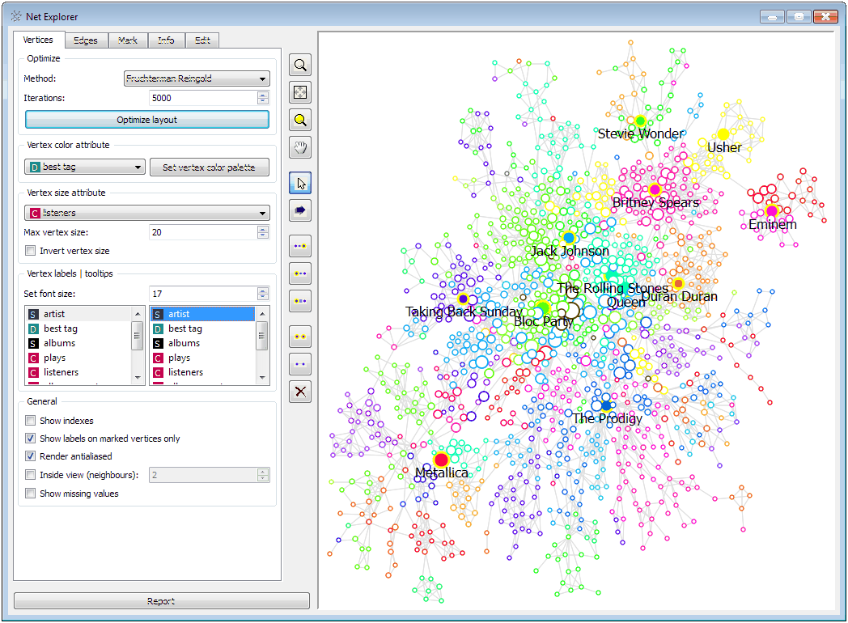

Python & Orange
Orange – это open source система для анализа и визуализации данных, написанная на языке Python. Она представляет широкие возможности для анализа данных в ней непосредственно, а также для ее использования в создании производных программ для анализа данных. Система состоит из основного функционального ядра и графического интерфейса Canvas к нему.
‹#›
Notes:
‹#›
‹#›

Slide 20
Python для анализа данных
Аnaconda
Дистрибутив Python, предназначенный для крупномасштабной обработки данных, прогнозной аналитики и научных вычислений. Anaconda уже включает NumPy, SciPy, matplotlib, pandas, IPython, Jupyter Notebook и scikit-learn. Есть версии для Mac OS, Windows и Linux.
Это очень удобное решение и это тот дистрибутив, который часто используется для научных вычислений.
Кроме того, сейчас Anaconda включает в себя коммерческую библиотеку Intel MKL, которой можно пользоваться бесплатно. Использование MKL (это происходит автоматически при установке Anaconda) может дать значительный прирост скорости при выполнении различных алгоритмов в scikitlearn.
‹#›
Notes:
‹#›
‹#›

Slide 21
Python для анализа данных
Pandas
pandas – библиотека Python для обработки и анализа данных. Она построена на основе структуры данных, называемой DataFrame и смоделированной по принципу датафреймов среды статистического программирования R. Проще говоря, DataFrame библиотеки pandas представляет собой таблицу, похожую на электронную таблицу Excel.
Библиотека pandas предлагает большой спектр методов по работе с этой таблицей, в частности, она позволяет выполнять SQL-подобные запросы и присоединения таблиц. В отличие от NumPy, который требует, чтобы все записи в массиве были одного и того же типа, в pandas каждый столбец может иметь отдельный тип (например, целые числа, даты, числа с плавающей точкой и строки). Еще одним преимуществом библиотеки pandas является ее способность работать с различными форматами файлов и баз данных, например, с файлами SQL, Excel и CSV.
‹#›
Notes:
‹#›
‹#›

Slide 22

Python или R?
R-это язык программирования, созданный статистиками и майнерами данных для статистического анализа и графики, поддерживаемый фондом R foundation for statistical computing. R также обеспечивает высококачественную графику, а также имеет некоторые популярные библиотеки, которые помогают в аналитических частях, таких как R Markdown и Shiny. | С другой стороны, Python-это простой, легкий, полноценный и объектно-ориентированный язык программирования высокого уровня, который используется для веб-разработки или разработки ПО для анализа данных, а также в приложениях на основе графического интерфейса, таких как игры, графический дизайн, веб-приложения.
‹#›
Notes:
‹#›
‹#›

Slide 23
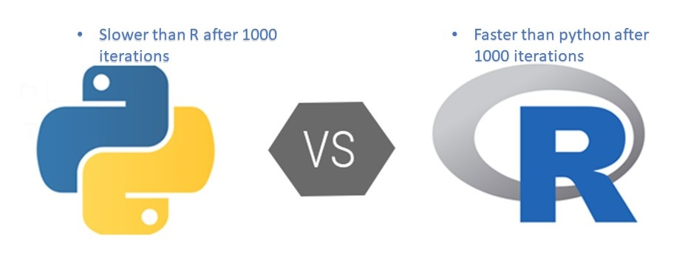
Python или R?
Скорость Когда дело доходит до скорости, Python быстрее R только до 1000 итераций, но после 1000 итераций R начинает использовать функцию lapply, которая увеличивает его скорость, в этой ситуации R становится быстрее python. Таким образом, у обоих есть свои преимущества с их пределами. Перейдем к следующему пункту -- коду и синтаксису.
‹#›
Notes:
‹#›
‹#›

Slide 24
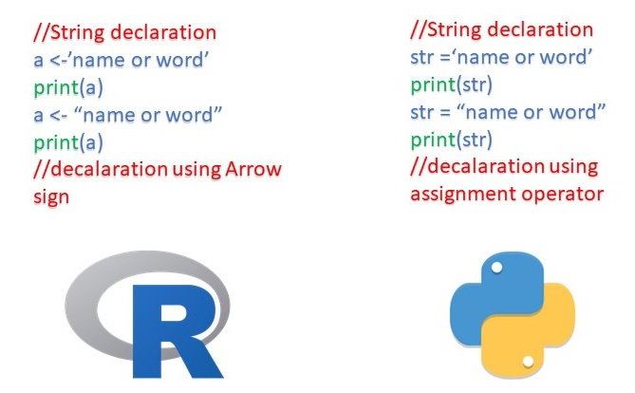
Python или R?
Код и синтаксис
‹#›
Notes:
‹#›
Рассмотрим здесь пример со строкой. R использует знак стрелки для инициализации переменных, которые также присутствовали в языке S. Эти стрелки можно использовать справа налево или слева направо, указывая, кому присваивать переменные, в то время как python использует оператор присваивания для инициализации переменных. Таким образом, в основном разработчики R считали, что было бы лучше сказать направление назначения, а не просто использовать оператор присваивания, который фактически может запутать любого нового программиста, которому назначается переменная.
‹#›

Slide 25
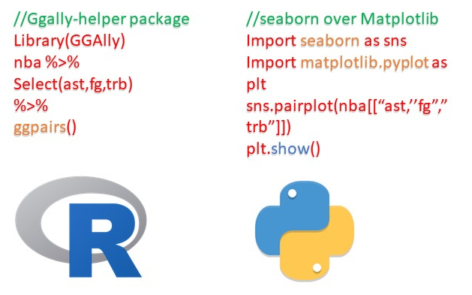
Python или R?
Код и синтаксис
R имеет много небольших пакетов, поддерживающих различные методы выполнения вещей, тогда как обычно есть один способ сделать что-то в Python.
‹#›
Notes:
‹#›
Это фрагменты кода в R и Python, после запуска этих кодов вы получите очень похожие результаты построения в обоих случаях, если вы проверите код здесь, то это показывает, что R data science экосистема имеет много небольших пакетов, таких как GGally, который в основном является пакетом, для графики - ggplot2, а также является наиболее используемым пакетом построения R, тогда как в Python matplotlib является основным пакетом построения, а seaborn широко используется слой поверх matplotlib. Так вот, это тот самый результат, о котором мы говорили. Графические результаты R и Python оба похожи, но единственное различие заключается в их визуализации. Таким образом, основываясь на результатах графика, мы можем заключить, что R имеет много пакетов, поддерживающих различные методы выполнения вещей, тогда как обычно есть один способ сделать что-то в python.
‹#›

Slide 26
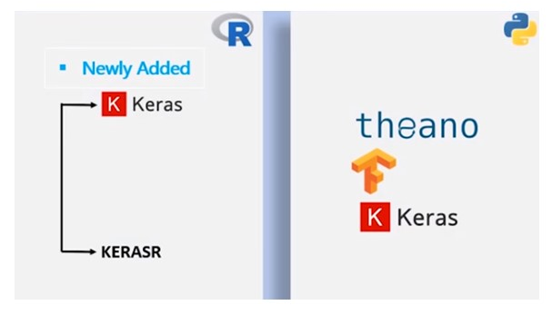
Python или R?
Глубокое обучение
В глубоком обучении, Python является более универсальным, чем R, поскольку он предоставляет больше возможностей для глубокого обучения, тогда как R является новичком для глубокого обучения.
R имеет недавно добавленные API, такие как Keras и KerasR, которые написаны на Python. В самом деле, Keras в Python имеет возможность работать над сильными API pythons, такими как tensorflow или Theano или CNTK Microsoft, мы можем сказать, что Python имеет здесь большее преимущество.
‹#›
Notes:
‹#›
‹#›

Slide 27
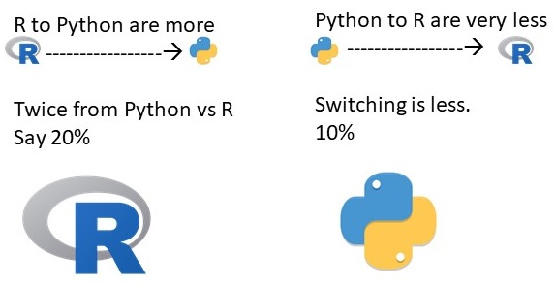
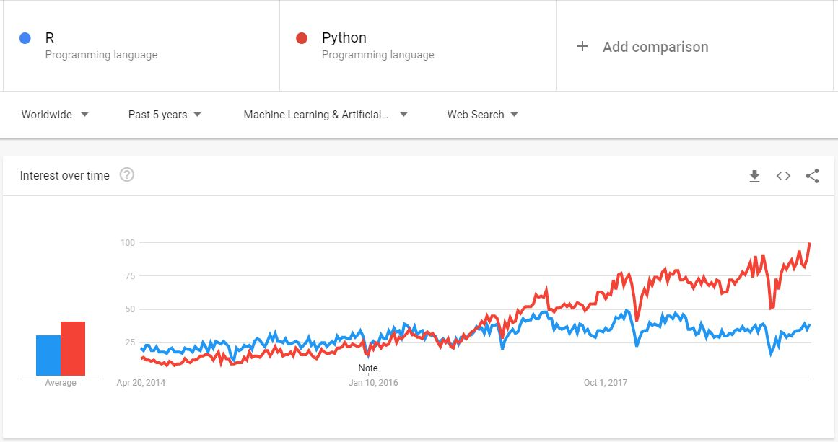
Python или R?
Тенденции
Миграции
‹#›
Notes:
‹#›
R более широко использовался, но дальше мы видим, что Python находится в тренде из-за своей популярности, он имеет в целом хорошую поддержку сообщества программистов
‹#›

Slide 28
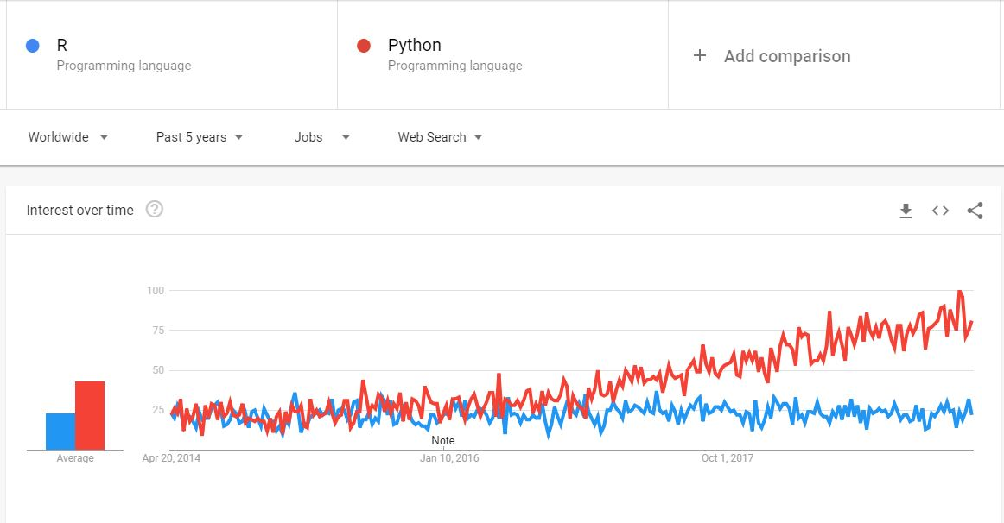
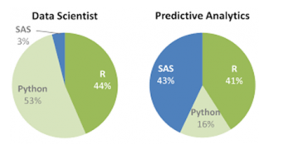
Python или R?
Тенденции в вакансиях
‹#›
Notes:
‹#›
python - универсальный язык программирования, который может использоваться для большинства целей, таких как веб-разработка, разработка игр, искусственный интеллект, наука о данных, статистический анализ и т. д., В то время как язык R используется среди статистиков и майнеров данных для разработки статистического программного обеспечения и анализа данных, которые нам понятны.
‹#›

Slide 29
Python или R?
Python и R!
С учетом особенностей обоих языков выиграть от совмещения R и Python можно при:
Исследовательском анализе данных
Прототипировании
Реализации проекта/набора задач с широким охватом по различным научно-практическим областям
Примеры для возможного совмещения языков (Все приведенные примеры — реальные проекты):
Исследование региональных рынков труда. Подключение к официальному API HH.ru с помощью Python, исследование трендов и зависимостей (xgboost, xgboostExplainer) + визуализация (Markdown-отчеты) с помощью R.
Приложение на данных Bloomberg. Подключение к официальному API и обработка данных на Python (numpy, pandas) + вывод результата в dashboard или shiny приложение на R (flexdashboard, htmlwidgets).
Анализ новостного потока. Парсинг на R (rvest) + NLP на Python + параметризованный отчет на R (RMarkdown Parameterized Reports).
https://habr.com/ru/company/ods/blog/348260/
‹#›
Notes:
‹#›
python - универсальный язык программирования, который может использоваться для большинства целей, таких как веб-разработка, разработка игр, искусственный интеллект, наука о данных, статистический анализ и т. д., В то время как язык R используется среди статистиков и майнеров данных для разработки статистического программного обеспечения и анализа данных, которые нам понятны.
‹#›

Slide 30
Python или R?
Python и R!
Технически совмещение выполняется с помощью встраивания скриптов:
<cmd_to_run> <path_to_script> <any_additional_args>
<cmd_to_run> — команда для выполнения скрипта R или Python с помощью командной строки <path_to_script> — директория расположения скрипта <any_additional_args> — список аргументов на вход скрипту
https://habr.com/ru/company/ods/blog/348260/
‹#›
Notes:
‹#›
python - универсальный язык программирования, который может использоваться для большинства целей, таких как веб-разработка, разработка игр, искусственный интеллект, наука о данных, статистический анализ и т. д., В то время как язык R используется среди статистиков и майнеров данных для разработки статистического программного обеспечения и анализа данных, которые нам понятны.
‹#›

Slide 31
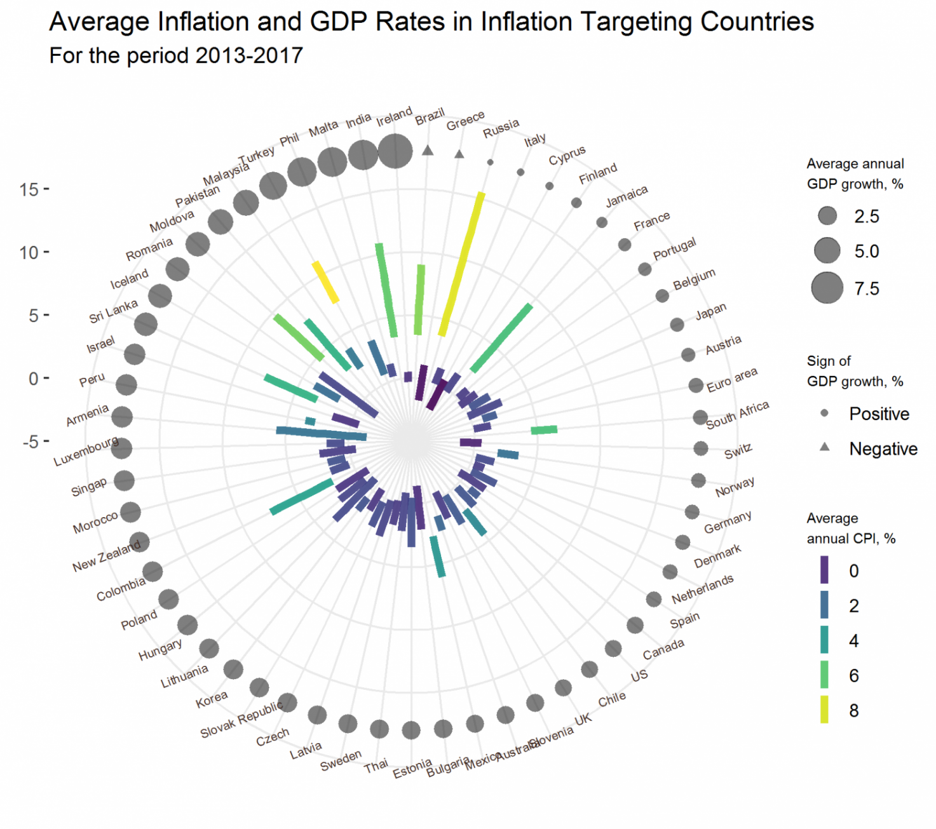
Python или R?
Python и R!
Предположим, поставлена задача: сравнить уровни инфляции и темпов экономического роста в странах, реализующих инфляционное таргетирование (или близкий аналог) как режим денежно-кредитной политики с 2013 г. — примерного старта внедрения этого режима в России. Решить задачу нужно быстро, а быструю загрузку можно только с Python, обработку и визуализацию - с R.
На полученном графике в полярной системе координат показан разброс значений инфляции в период с 2013 г. по 2017 г., а также средние значения ВВП (над значениями инфляции). Круг означает положительный темп роста ВВП, треугольник — отрицательный.
https://habr.com/ru/company/ods/blog/348260/
‹#›
Notes:
‹#›
python - универсальный язык программирования, который может использоваться для большинства целей, таких как веб-разработка, разработка игр, искусственный интеллект, наука о данных, статистический анализ и т. д., В то время как язык R используется среди статистиков и майнеров данных для разработки статистического программного обеспечения и анализа данных, которые нам понятны.
‹#›

Slide 32





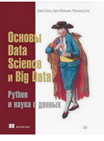
Нам понадобится
Книга «R in a Nutshell» Джозефа Адлера
R версии не ниже 3.3.3 (установить до RStudio)
http://cran.r-project.org/bin/windows/base/
Среда исполнения RStudio http://www.rstudio.com/products/rstudio/download/
Марк Лутц. Изучаем Python, 4-е издание.
Силен Дэви, Мейсман Арно. Основы Data Science и Big Data. Python и наука о данных.
Python - http://pythonworld.ru/osnovy/skachat-python.html
Orange http://orange.biolab.si/download/
Anaconda
‹#›
Notes:
‹#›
В принципе Вы могли бы взять книгу R in a Nutshell, там всё достаточно ясно написано и изложение в этой лекции в целом укладывается в изложение книги.
Однако в режиме видеолекции вы можете лучше понять назначение языка и способы его использования. Это не отменяет необходимость практики программирования и я рекомендую Вам после прослушивания каждого фрагмента лекции, а также по ходу прослушивания проверять весь написанный в слайдах код, исполняя, модифицируя его и тестируя свои гипотезы в какой-нибудь подходящей среде исполнения. Мы будем использовать Rstudio – бесплатная IDE для написания программ на языке R.
‹#›

Slide 33
Конструкции языка R
3
‹#›
Notes:
‹#›

Slide 34

Язык R
Класс языка | мультипарадигмальный
Тип исполнения | интерпретируемый
Появился в | 1993
Авторы | Росс Айхэка Роберт Джентлмен
Выпуск | 4.2.2 (31 октября 2022)
Система типов | динамическая
Испытал влияние | S, Scheme
Лицензия | GNU GPL 2
Сайт | r-project.org​ (англ.)
ОС | Linux, Microsoft Windows и macOS
Репозиторий | CRAN
‹#›
Notes:
‹#›
‹#›

Slide 35

Язык R
Значения примитивных типов могут объединяться в векторы (vector), списки (list), матрицы или массивы (matrix), в том числе многомерные; эти комбинированные типы хранят наборы данных одного и того же примитивного типа.
Помимо этого язык содержит понятие факторов (factor) — наборов категориальных или шкальных данных, принимающих строго определённый набор значений. Наконец, могут создаваться таблицы (data frame) — структуры данных, которые для каждой строки (индивида) хранят набор различных (и имеющих разные типы) параметров (признаков).
Особенностью R является то, что операции с векторами и матрицами поддерживаются на уровне самого языка.
‹#›
Notes:
‹#›
‹#›

Slide 36
Структура языка
Программы на R состоят из выражений,
Выражения состоят из объектов и функций,
Объекты (векторы, списки, функции),
Имена переменных называются символами.
Среда – это набор символов.
Функции – это объекты, которые принимают на вход объекты (аргументы) и выдают объекты.
‹#›
Notes:
‹#›
‹#›

Slide 37
Структура языка
x<-1; if (2<x) "go" else "stop"
[1] "stop"
c('e','x','p','a','s','o','f','t')
[1] "e" "x" "p" "a" "s" "o" "f" "t"
function (x) { x+1 }
function (x) { x+1 }
Когда вы присваиваете переменной объект, вы на самом деле присваиваете объект этому символу в рамках текущей среды (контекста)
Единичка в квадратных скобках означает номер элемента вектора. Отсюда сразу два логических вывода:
Результат любой операции с числами R трактует как вектор единичной длины. Скаляров в R вообще нет;
2) Элементы векторов нумеруются с единицы, а не с нуля, как во многих языках программирования.
‹#›
Notes:
‹#›
‹#›

Slide 38
Функции
Каждый оператор может быть записан в виде функции
Функциональная запись
x<-c("Аз", "Буки", "Веди", "Глаголь")
x[2]<-"Есмь"
‘[<-’(x,2,"Есмь") #Эквив. предыд. команде
sign<-"Ъ"
‘<-’(sign,"Ъ") # Эквив. предыд. команде
sign
[1] "Ъ"
‘+’(1799,2014)
[1] 3715
1799+2014
[1] 3715
Функциональная запись присваивания и сложения соответственно. Даже if может быть записан в функциональном виде и обрабатываться как функция
‹#›

Slide 39
Поведение объектов
Объекты в основном неизменяемые (почти всегда выполняется копирование объекта)
Объекты копируются в операторах присваивания
Функции имеют свой контекст
x<-3; y<-x # y=3
x<-2
y
[1] 3
s<-"Яблоко"
f <- function (x) { x = "Банан" }
Z<-f(s); Z
[1] "Банан"
s
[1] "Яблоко"
‹#›

Slide 40
Объекты
Всё является объектом:
Символы
Имена функций (символы)
Функции (тела функций)
Символы не привязаны к типам
Связка символ-объект сохраняется в объекте «среда» (environment) или во всей программе.
f<-2
f(2)
Ошибка: не могу найти функцию "f"
f <- function (x) { x+1 }
f
function (x) { x+1 }
f(2)
[1] 3
‹#›
Notes:
‹#›
Если объекту присвоить функцию, то далее выведется тело этой функции.

Slide 41
Выражения
Выражение – это запись вида { exp1; exp2; exp3 }
В качестве возвращаемого значения используется последнее выражение в фигурных скобках.
{ f<-2; x<-c(1,2); f(2) }
Ошибка: не могу найти функцию "f"
f <- function (x) { x=x+1; x+1 }
f(10)
[1] 12
Используйте оператор конвейера (%>%) библиотеки tidyverse для объединения нескольких функций в «конвейер» функций без промежуточных переменных:
library(tidyverse)
>data(mpg)mpg %>%filter(cty > 21)
%>%head(3) %>%print()
>10:20 %>% mean()
‹#›

Slide 42
Основные функции: с
с (combine) – позволяет создать вектор объектов
Доступ к элементам вектора через [ ] (‘[‘ - 2-х местный оператор)
Изменение вектора через [ ]<- (‘[<-’ - 2 -х местный оператор)
c(1,2,3,5)
[1] 1 2 3 5
x<-c(c(1,2,3),c(5,7)); x
[1] 1 2 3 5 7
x[2]
[1] 2
x(2)
Ошибка: не могу найти функцию "x“
`[`(x,2)
[1] 2
x[2]<-1; x
[1] 1 1 3 5 7
В новый вектор объединяются 2 других.
‹#›

Slide 43
Специальные значения
x<-c("М", "и", "р"); x[4]
[1] NA
length(x)<-7; x
[1] "М" "и" "р" NA NA NA NA
factorial(1000)
[1] Inf
Предупреждение
In factorial(1000) : значение в 'gammafn' -- за пределами
5/0; //Inf
y=log(0);y
[1] -Inf
>x=0/0;x
[1] NaN
> y=Inf-Inf;y
[1] NaN
NA – пробелы (“Not available”)
Когда выходим за пределы массивов,
При расширении массивов промежутки заполняются NA.
Inf и -Inf – числа за пределами
NaN – не число (“Not a number”)
Неопределённость, деление на 0
NULL – объект, показывающий отсутствующий аргумент
‹#›

Slide 44
Приведение типов
Всегда пытается привести:
к той функции, которая соответствует типам аргументов
объект к более общему типу
x <- c(1:5)
x
[1] 1 2 3 4 5
typeof(x)
[1] "integer"
class(x)
[1] "numeric"
x[2] <- "Нуль"
x
[1] "1" "Нуль" "3" "4" "5"
typeof(x)
[1] "character"
class(x)
[1] "character"
‹#›

Slide 45
Приведение типов: правила
Логические значения приводятся к числам: TRUE в 1, FALSE в 0.
Значения приводятся к наиболее общему типу, необходимому для представления всей информации.
Порядок приведения: logical > integer > numeric > complex > character > list (списки – это наиболее общий вид).
Объекты raw (загруженные байтовые массивы) не приводятся к другим типам.
Свойства объектов теряются при приведении от одного типа к другому.
‹#›

Slide 46
Структуры данных и синтаксис R
4
‹#›
Notes:
‹#›

Slide 47
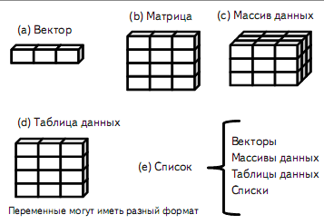
Структуры данных
Константы (векторы: числовые, буквенные; символы)
Операторы (приоритет операций, присвоение)
Выражения
Управляющие структуры (условный оператор; цикл)
Структуры данных (индексы: вектор чисел, вектор логических значений, имена)
‹#›

Slide 48
Векторы: числовые (numeric)
Числа, с плавающей точкой и шестнадцатеричные
По умолчанию числовые векторы имеют тип double
a:b – диапазон integer
Комплексные числа a+bi
Предельная точность чисел 2^1023
Предельный размер 2^1024
c(1.4142135, 2^1023, 0x010)
[1] 1.414214e+00 8.988466e+307 1.600000e+01
typeof(1) # double
[1] "double"
typeof(1:1) # integer
[1] "integer"
0-1i * -1+1i
[1] 0+2i
2^1023-1 == 2^1023
[1] TRUE
numeric - название класса, а также типа объектов. К нему относятся действительные числа. Объекты данного класса делятся на целочислен- ные ( integer) и собственно действительные ( double или real).
По умолчанию, все числа в R являются вещественными. Чтобы сделать их целочисленными, надо воспользоваться командой as.integer(имя_объекта).
‹#›

Slide 49
Векторы: буквенные (character)
Кавычки (одиночная ', двойная ") эквиватентны.
c – combine – тоже вектор
"слово"; 'тоже слово'; "'однако'"
[1] "слово"
[1] "тоже слово"
[1] "'однако'"
"\"то же\""=='"то же"'
[1] TRUE
'\'кавычки\''=="'кавычки'"
[1] TRUE
c("Ночь","улица","фонарь","аптека")
[1] "Ночь" "улица" "фонарь" "аптека"
Объекты любого типа можно перевести в символьные. Для этого нужно воспользоваться командой as.character(имя_объекта).
‹#›

Slide 50
Символы
x_<-1; x1<-2; x1.1<-3; X1<-4
sum(x_,x1,x1.1,X1)
[1] 10
‘<-’
.Primitive("<-")
`2+2==5`<-TRUE
`2+2==5`
[1] TRUE
`TRUE`<-FALSE; `TRUE`
[1] FALSE
s<-"Это не комбайн, а комбинат"
s; c("Это","как","посмотреть!")
[1] "Это не комбайн, а комбинат"
[1] "Это" "как" "посмотреть!"
Символы - это объекты
Начинаются с буквы
Могут содержать точки (. –это элемент имени), другие буквы, подчерк (_), числа
В обратных кавычках `` могут содержать любые символы
Любой символ может быть переопределён, кроме if, else, repeat, while, function, for, in, next, break, TRUE, FALSE, NULL, Inf, NaN, NA, NA_integer_, NA_real_, NA_complex_, NA_character_, ... , ..1, ..2, ..3, ..4, ..5, ..6, ..7, ..8, ..9
Назначили новый символ (переменную)
‹#›

Slide 51
Операторы
%%-Остаток от деления
%/% - Целая часть
Оператор – это унарная или бинарная функция
Особая запись:
`унарный оператор`x
x `бинарный оператор` y
Можно определить %свой_оператор%
<-, [, +, - - бинарные операторы
?, -, + - унарные операторы
Выполнение функции - тоже оператор
x <- -c(TRUE,FALSE); x
[1] -1 0
c(1 + 2, 3 * 4, 5 %% 6, 3 ^ 7, 9 %/% 4)
[1] 3 12 5 2187 2
`%++%`<-function(a,b) { a + a + b + b }
1 %++% 2
[1] 6
`[`(x,1)
[1] -1
sum(1:50) # sum–1ый аргумент, 1:50-2ой
[1] 1275
Функция определила оператор ++
‹#›

Slide 52
Приоритет операций
?base::Syntax
:: ::: access variables in a namespace
$ @ component / slot extraction
[ [[ indexing
^ exponentiation (right to left)
- + unary minus and plus
: sequence operator
%any% special operators
* / multiply, divide
+ - (binary) add, substract
< > <= >= == != ordering and comparison
! negation
& && and
| || or
~ as in formulae
-> ->> rightwards assignment
<- <<- assignment (right to left)
= assignment (right to left)
? help (unary and binary)
Вызов функции, группировка выражений
Индексы и обращения
Арифметические
Сравнение
Формулы
Присвоение
Помощь
‹#›

Slide 53
Контроль созданных объектов
Чтобы убедиться, что переменная была создана (R сохраняет их в активной памяти – в рабочем окружении) используйте ls() функцию.
> a=b=c=1
> ls ( )
[1] " a " " b " "с"
Если хотите удалить объект из памяти, используйте функцию rm(). Будьте осторожны – эта команда удаляет переменную навсегда.
> rm(c)
> ls ( )
[1] " a " " b "
Если хотите удалить все переменные, воспользуйтесь командой:
> rm( list = ls ( ))
‹#›

Slide 54
Присваивание
Присваивается символу объект
Присвоить можно операторами <-, ->, =
Присваивание с модификацией объекта: f(x,…)<-
Возможно переопределение присваивания:
`<-`
`f<-` - тоже, что и x <- f(x,y)
x <- "Учиться"
"Учиться" -> y
z = "Учиться"
s<-c(x,y,z); s
[1] "Учиться" "Учиться" "Учиться"
s[2]<-"Работать"; s
[1] "Учиться" "Работать" "Учиться"
length(s)<-6; s # изменение длины вектора
[1] "Учиться" "Работать" "Учиться" NA NA NA
f<-function (x) { x-1 }
`f<-` <- function (x, value) { x-value }
f(length(s)); f(length(s))<-3; s
[1] 5
[1] "Учиться" "Работать" "Учиться"
‹#›

Slide 55
Группировка выражений
Перевод строки
; - разделитель выражений
Скобки:
Круглые (expr)
Фигурные { e_first; …; e_last }
Как функция `{`
Возвращает только e_last
Вне функций не создаёт новый контекст
x <- 1
y <- 2
z <- 3
x <- y; z <- x; f<-function(x){x}
(43) == f(43)
[1] TRUE
{x; y; z}
[1] 2 # выводится только z
‹#›

Slide 56
Специальные операторы: условный
Условный оператор
Не векторный (проверяется только первое условие вектора)
ifelse - векторный
if (1:50>2) "Да" else "Нет"
[1] "Нет"
Предупреждение
In if (1:50 > 2) "Да" else "Нет" :
длина условия > 1, будет использован только первый элемент
x <- c(6:-4)
sqrt(ifelse(x >= 0, x, NA))
[1] 2.449490 2.236068 2.000000 1.732051 1.414214 1.000000 0.000000
[8] NA NA NA NA
‹#›

Slide 57
Специальные операторы: выбор
switch оператор
не векторный
первый аргумент буквенный
безымянный – по умолчанию
после = следует выражение
switch("Раз","Раз"=1,"Два"={1+1},Inf)
[1] 1
switch("Два","Раз"=1,"Два"={1+1},Inf)
[1] 2
switch("Нуль","Раз"=1,"Два"={1+1},Inf)
[1] Inf
‹#›

Slide 58
Специальные операторы: циклы
repeat expression
while (condition) expression
for (var in list) expression
выход – break
следующая итерация - next
p<-c("З","А","Ч","Е","Т"); i<-1
> repeat {
print( c(i,p[i]))
if(i==3)
break
else i<-i+1
}
> i
[1] "1" "З"
[1] "2" "А"
[1] "3" "Ч"
[1] 3
> while(i <= 3) { print( c(i,p[i])) i<-i+1 } > i [1] "1" "З" [1] "2" "А" [1] "3" "Ч" [1] 3
> for(i in 1:3) print( c(i,p[i])) > i
[1] "1" "З" [1] "2" "А" [1] "3" "Ч" [1] 3
x<- readline("Введите номер. ") # ввод с клавиатуры
‹#›

Slide 59
Применение функции к каждой строке таблицы данных
Применим функцию mean к каждому столбцу матрицы:
В базовой версии R функция apply предназначена для обработки матрицы или
таблицы данных. Второй аргумент этой функции определяет направление:
1 – построчная обработка;
2 – обработка по столбцам.
В качестве функции может выступать любая стандартная или пользовательская функция.
mat <- matrix(c(1, 3, 2, 5, 4, 6), 2, 3);colnames(mat) <- c("t1", "t2", "t3");mat
t1 t2 t3
[1,] 1 2 4
[2,] 3 5 6
apply(mat, 2, mean) # Вычисляем среднее значение каждого столбца.
t1 t2 t3
2.0 3.5 5.0
‹#›

Slide 60
Доступ к структурам данных
Запись | Объекты | Описание
x[i] | Векторы, списки | Возвращает объект с индексом i из x, i может быть числовым вектором, буквенным вектором (в т.ч. имён объектов) или логическим вектором. Не допускает частичного совпадения. В списках возвращает список. В векторах --- вектор.
x[[i]] | Векторы, списки | Возвращает единственный элемент x, соответствующий i. i может быть как числовым, так и буквенным вектором длины 1. Допускает частичное соответствие (с опцией exact=FALSE).
x$name | Объект | Возвращает объект с именем name из объекта x.
x@name | Объект | Возвращает объект, сохранённый в объекте x в слоте с именем name.
‹#›

Slide 61
Типы данных R
5
‹#›
Notes:
‹#›

Slide 62
Примитивные типы
Векторы, списки, матрицы, массивы
Таблицы "объект-свойство"
‹#›
Notes:
‹#›
В этой лекции вы узнаете об общих сведениях о языке, о структуре языка R, его основных конструкциях.
Мы также разберём базовый синтаксис и несколько основных функций. Всё изложение сопровождается примерами и вы можете, скорее вам следует параллельно проверять все приводимые пример.
Начнём.
‹#›

Slide 63
Примитивные типы
Базовые векторы
Составные объекты
Специальные объекты
Объекты языка R
Функции
Внутренние объекты
Объекты байт-кода
c(' Куб','Г','У')
[1] " Куб" "Г" "У"
typeof(`if`)
[1] "special"
typeof(quote(if(1>2) "Что-то не так"))
[1] "language"
‹#›
Notes:
‹#›
Когда вы присваиваете переменной объект, вы на самом деле присваиваете объект этому символу в рамках текущей среды (контекста)
‹#›

Slide 64
Типы данных
Язык R принадлежит к семейству так называемых высокоуровневых объектно-ориентированных языков программирования. Для простоты можно называть объектами все, что мы создаем в ходе работы с R. Их выделяют два основных типа:
Объекты, предназначенные для хранения данных («data objects») – это векторы, матрицы и массивы, списки, факторы, таблицы данных;
Функции («function objects») – это поименованные подпрограммы, предназначенные для выполнения определенных действий над другими объектами.
‹#›
Notes:
‹#›
Когда вы присваиваете переменной объект, вы на самом деле присваиваете объект этому символу в рамках текущей среды (контекста)
‹#›

Slide 65
Типы данных
Объектный тип | Описание | Примеры
integer | Создаётся из последовательностей. Может быть получен с помощью приведения типов Integer(). | 1:1; integer(1)
double | Числа с плавающей запятой. 8 байт. По умолчанию числовые значения представляются в этом виде. Приведение с помощью double(). | 1; 2.1; double(1)
complex | Комплексные числа. Записываются как a+bi, "плюс" нельзя опускать, даже если a или b равны 0. | 0+0i; 1+0i; 0.1+0.9i
character | Строка из символов. | "Строка из символов"
logical | Булевы значения TRUE и FALSE. | TRUE; FALSE
raw | Вектор из байтов типа raw. Как правило представляет объекты загруженные извне. | raw(1) charToRaw("Сырой")
‹#›

Slide 66
Векторы
Состоят из однотипных объектов (атомарные векторы), но могут быть и «generic» - общие
recursive=FALSE – по умолчанию вектор приводится к списку
recursive=TRUE – распаковывает списки в вектор
length<- изменяет размер вектора
str(x<-c(1:1, 2.1, "3"))
chr [1:3] "1" "2.1" "3"
x<-c(1:1, 2, 3, c(4,5))
[1] 1 2 3 4 5
c(1,list(5)) # вектор приводится к списку
[[1]] [1] 1 [[2]] [1] 5 # список
# вектор не приводится к списку:
c(1,list(5), recursive=TRUE)
[1] 1 5 # вектор
length(x)<-2; x
[1] "1" "2.1"
‹#›

Slide 67
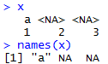
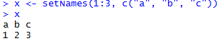
Векторы
Имена
Вы можете именовать вектор 3-мя способами:
При создании: x <- c(a = 1, b = 2, c = 3).
Изменяя существующий вектор: x <- 1:3; names(x) <- c("a", "b", "c").
или: x <- 1:3; names(x)[[1]] <- c("a").
Создавая модифицированную копию вектора:
x <- setNames(1:3, c("a", "b", "c")).
Имена не обязаны быть уникальными. Однако при замене содержимого элементов вектора (subsetting) удобнее использовать уникальные имена.
‹#›

Slide 68
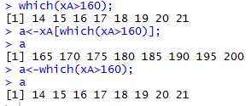
Векторы
Выборка элементов из вектора:
> xA [1] 100 105 110 115 120 125 130 135 140 145 150 155 160 [14] 165 170 175 180 185 190 195 200
‹#›

Slide 69
Списки
n = c(2, 3, 5)
s = c("aa", "bb", "cc", "dd")
b = c(TRUE, FALSE, TRUE, FALSE)
x = list(n, s, b, 3)
x
[[1]]
[1] 2 3 5
[[2]]
[1] "aa" "bb" "cc" "dd"
[[3]]
[1] TRUE FALSE TRUE FALSE
[[4]]
[1] 3
x[[1]] #это вектор – элемент списка
[1] 2 3 5
x[2]
[[1]] #это вектор
[1] "aa" "bb" "cc" "dd" "ee”
x[c(1, 2)] #это вектор
[[1]]
[1] 2 3 5
[[2]]
[1] "aa" "bb" "cc" "dd" "ee"
‹#›

Slide 70
Массивы
a <-array(c(1, 2, 3, 4, 5, 6, 7, 8, 9, 10, 11, 12), dim=c(3, 4))
a
[,1] [,2] [,3] [,4]
[1,] 1 4 7 10
[2,] 2 5 8 11
[3,] 3 6 9 12
…
a[10]
[1] 10
a[1, 3]
[1] 7
строки, столбцы
a[, 1] #первый столбец
[1] 1 2 3
a[3, ] #третья строка
[1] 3 6 9 12
‹#›

Slide 71
Массивы
x <- array(1:9, dim = c(3, 3))
i <- array(c(2, 1, 1, 2), c(2, 2))
x[i] <- 0
x
[,1] [,2] [,3]
[1,] 1 0 7
[2,] 0 5 8
[3,] 3 6 9
dim можно опустить
К массиву можно обратиться по индексу, который тоже является массивом
В массив x по индексу i присваиваем 0, т.е. элементы х с индексами [2, 1] и [1, 2] станут равны 0
‹#›

Slide 72
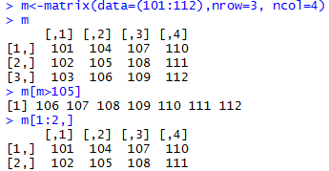
Матрицы
A = matrix(c(2, 4, 3, 1, 5, 7), nrow=2, ncol=3, byrow = TRUE)
A
[,1] [,2] [,3] [1,] 2 4 3 [2,] 1 5 7
По умолчанию выстраивает по колонкам
‹#›

Slide 73
Таблица "объект-свойство " data frame
n = c(2, 3, 5)
s = c("aa", "bb", "cc")
b = c(TRUE, FALSE, TRUE)
df = data.frame(n, s, b)
df
n s b
1 2 aa TRUE
2 3 bb FALSE
3 5 cc TRUE
Таблица состоит из разнородных данных (как правило)
‹#›

Slide 74
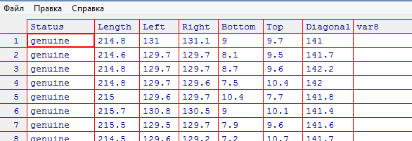
Таблица "объект-свойство"
head(mtcars)
mpg cyl disp …
Mazda RX4 21.0 6 160
Mazda RX4 Wag 21.0 6 160
Datsun 710 22.8 4 108
Hornet 4 Drive 21.4 6 258
Hornet Sportabout 18.7 8 360
Valiant 18.1 6 225
…
> data(banknote); fix(banknote)
В R есть некоторые предопределенные data.frame
‹#›

Slide 75
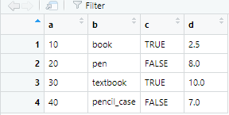
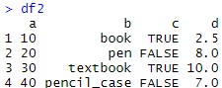
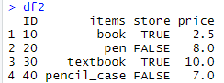
Таблица "объект-свойство"
Создаем data.frame
# Create a, b, c, d variables
a <- c(10,20,30,40)
b <- c('book', 'pen', 'textbook', 'pencil_case')
c <- c(TRUE,FALSE,TRUE,FALSE)
d <- c(2.5, 8, 10, 7)
# Join the variables to create a data frame
df2 <- data.frame(a,b,c,d); df2
# Name the data frame
names(df2) <- c('ID', 'items', 'store', 'price')
‹#›

Slide 76
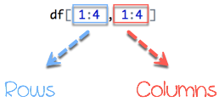
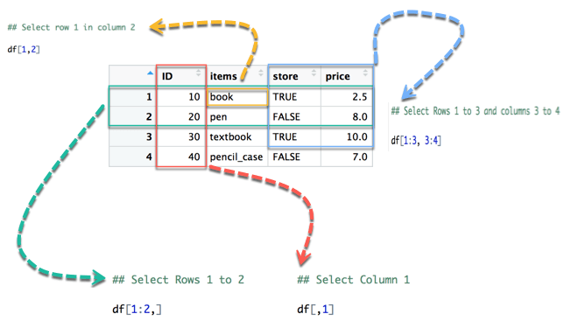
Таблица "объект-свойство"
Subsetting
‹#›

Slide 77
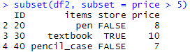
Таблица "объект-свойство"
Subsetting
‹#›

Slide 78
Работа со временем
t <- Sys.time()
timeSt <- strftime(t,"%Y-%m-%d %H:%M:%S")
timeSt
#[1] "2022-02-14 12:14:43"
typeof(timeStamp)
#[1] "character
Команда strftime используется для извлечения времени и конвертации в строку.
http://www.cyclismo.org/tutorial/R/time.html
‹#›

Slide 79
Работа со временем
> t1<- strptime(Sys.time(),"%Y-%m-%d %H:%M:%S")
> t1 [1] "2022-02-14 13:05:58 MSK"
> t2<- strptime(Sys.time(),"%Y-%m-%d %H:%M:%S")
> t2 [1] "2022-02-14 13:06:41 MSK"
> t2-t1
> Time difference of 43 secs
> t3<- strptime(Sys.time(),"%Y-%m-%d %H:%M:%S")
> t3-t1
> Time difference of 1.416667 mins
> as.double(t2-t1); as.double(t3-t1)
>[1] 43
>[1] 1.416667
Команда strptime() command используется для перевода строки в форму с которой R может производить вычисления.
‹#›

Slide 80
Типы данных в R
Объект | Возможные типы данных | Использование в объекте нескольких типов данных
vector | числовой, символьный, комплексный, логический | Нет
factor | числовой, символьный | Нет
array | числовой, символьный, комплексный, логический | Нет
matrix | числовой, символьный, комплексный, логический | Нет
data.frame | числовой, символьный, комплексный, логический | Да
Ts | числовой, символьный, комплексный, логический | Да
List | числовой, символьный, комплексный, логический, функция, выражение, формула | Да
‹#›

Slide 81
Выводы
Во-первых, для R есть замечательная среда разработки — RStudio. Как и сам R доступна для всех трёх основных платформ, плюс есть серверная версия для работы через браузер. Преимущества — есть редактор файлов с подсветкой синтаксиса, список созданных объектов, графики и документация открываются в отдельной области, ну и в целом поприятней голой консоли.
Во-вторых, R во многом похож на Scheme, только с JavaScript-подобным синтаксисом и без макросов. Зато с такой же системой environment-ов, с такой же нежёсткой типизацией, символами (symbols) и выражениями (expressions) и т.д. Последние 2 фичи, кстати, позволяют решать многие из задач, решаемых в Лиспах за счёт макросов.
‹#›

Slide 82
Выводы
В-третьих, сразу стоит понимать, что R — язык с историей, т.е. многие его «странности» объясняются именно историческими причинами. Например, в R есть сразу 2 системы объектно-ориентированного программирования — S3 и S4 (про их отличия был вопрос на StackOverflow). При этом нельзя сказать, что одна система является устаревшей — отнюдь, обе используются довольно часто. Историческими же причинами объясняется и отсутствие единой конвенции кода: изначально в R было принято писать всё маленькими буквами и разделять слова точками ("." в R — вполне законный символ в имени, так же, как "_" в Си, например). Но потом пришла S4, в которой точка использовалась при диспетчеризации методов объектов, и имена функций с точками стали не очень очевидными.
‹#›

Slide 83
Выводы
В-четвёртых, типизация в R может поначалу сломать мозг. В R у каждого объекта есть как минимум 2 атрибута типа — mode и class (их можно узнать с помощью одноимённых функций — mode() и class()). Грубо говоря, class — это тип самого объекта (например, matrix или table), а mode — это тип примитивов, хранимых в объекте (например, numeric или character). При этом numeric, integer, character и т.д. — это не число, целое и чар, как это принято в других языках, а вектор этих значений. И даже `5` — это не просто число, а вектор из одно элемента. В общем, что касается типов, в R всё очень необычно :)
‹#›

Slide 84
Выводы
В-пятых, в R обращение к данным производится посредством индексации. Например, к пятому элементу (привет, Мила Йовович) вектора `x` можно обратиться как `x[5]`. Но у вектора также может быть атрибут `names`, и тогда к тому же элементу можно обратиться, например, `x[«fifth_element»]`. Кроме оператора `[ ]` есть оператор `[[ ]]` (в основном используется для поиска по спискам — lists) и оператор `$`, который работает только для обращения через имя элемента, но и то не для всех типов. Так что не удивляйтесь, а внимательно читайте документацию.
Кроме того, обратите внимание, что у любого объекта кроме основного значения может быть любое количество атрибутов. Например, class и mode — это просто атрибуты объекта (которые, кстати, можно перезаписывать). Часто можно встретить и такие атрибуты как dim, names/dimnames и др.
‹#›

Slide 85
Литература
"J. Adler, R in a Nutshell, Second ed., 2012, 722 p.
Тренажер для освоения основ языка R: http://tryr.codeschool.com/ от O’Reilly
Язык R: из учебной лаборатории — в мир больших данных. Леонид Черняк. osp.ru/os/2012/04/13015768/
R Tutorial. http://www.cyclismo.org/tutorial/R
Python vs R for data analysis: An infographic for beginners. https://bigdata-madesimple.com/python-vs-r-for-data-analysis-an-infographic-for-beginners/
‹#›
Notes:
‹#›

Slide 86
Вопросы к экзамену
Каковы основные инструменты аналитики больших данных, провести сравнительную характеристику.
Сравнительная характеристика R и Python.
Охарактеризовать конструкции языка R
Перечислить типы языка R, привести примеры.
Структуры и типы данных в языке R, привести примеры.
Векторы, матрицы, фреймы и факторы в R. Сходство и различия, способы обработки.
‹#›
Notes:
‹#›

